Slide 1
STAGE SPH 06B
PHYSIQUE ET ARTS
QUELQUES PISTES POUR INTEGRER LES ARTS DANS LES PROGRAMMES DE SCIENCES PHYSIQUES
(COLLEGE ET LYCEE)

Slide 2
PROGRAMME DE COLLEGE

Slide 3
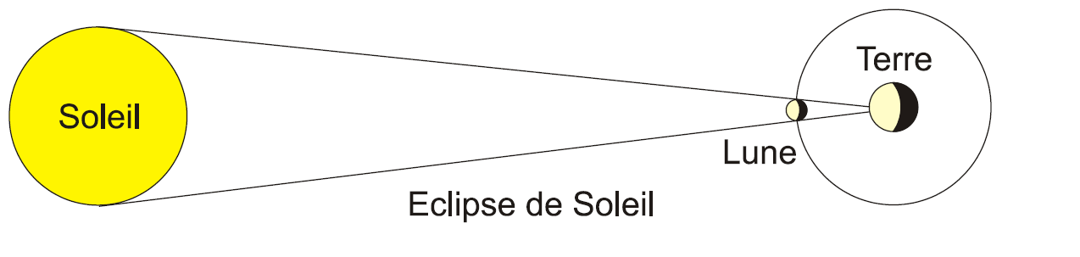
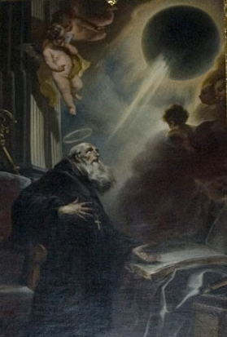
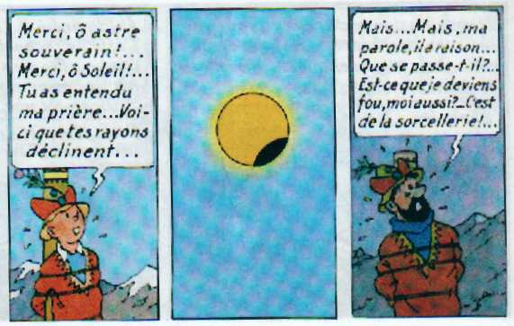
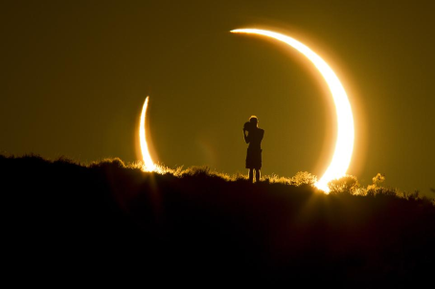
Propagation rectiligne de la lumière (5ème )
Cette peinture dresse-elle une des premières visions réalistes d'une éclipse totale de Soleil ? Des historiens le pensent. Ce tableau a été achevé en 1735 par Cosmas Damian Asam, peintre et architecte dans l'Allemagne du début du dix-huitième siècle.
Notes:
ARTS: Photographie, Peinture, BD
Programme:
La lumière se propage de façon rectiligne.
Le trajet rectiligne de la lumière est modélisé par le rayon lumineux.

Slide 4
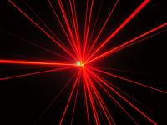
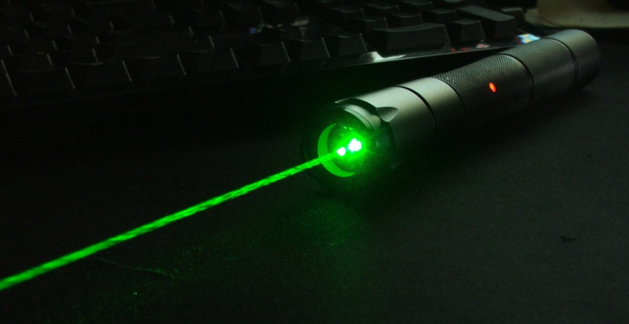
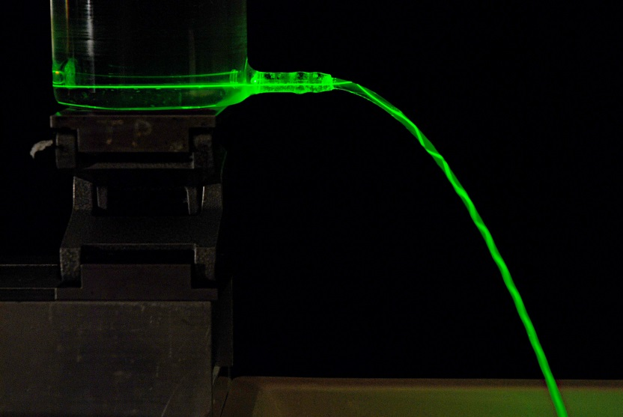
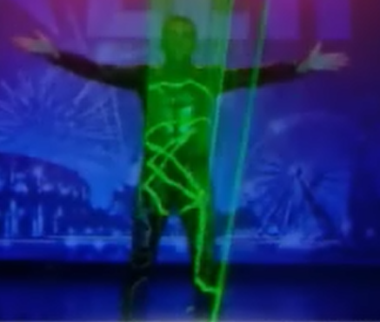
Laser (5ème)
Notes:
Arts Spectacles avec utilisation du LASER
Programme:
Le laser présente un danger pour l’oeil.
Identifier le risque correspondant, respecter les règles de sécurité.

Slide 5
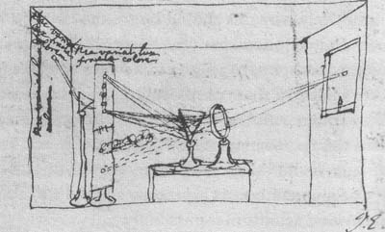
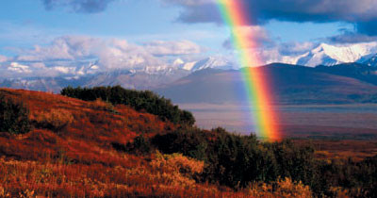
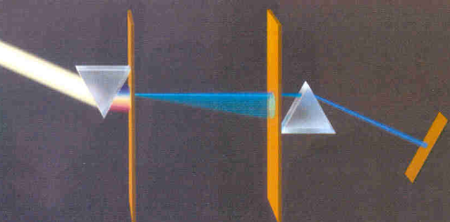
Décomposition de la lumière blanche (4ème)
Newton réfléchit à tout cela et il raconte : "Au début de l'année 1666, je me procurai un prisme de verre pour réaliser la célèbre expérience des couleurs. Ayant à cet effet obscurci ma chambre et fait un petit trou dans les volets, pour laisser entrer une quantité convenable de rayons de soleil, je plaçai mon prisme contre ce trou, pour réfracter les rayons sur le mur opposé. Ce fut d'abord très plaisant de contempler les couleurs vives et intenses ainsi produites".
De fil en aiguille, Newton arrive bientôt à ce qu'il appelle l'expérience cruciale : à l'aide d'un trou dans une planchette, il isole la partie bleue de la tâche produite par le prisme et il envoie cette lumière bleue sur un second prisme ; elle est déviée certes mais pas étalée.
Cette fois, Newton en est sûr, la lumière blanche du soleil est un mélange de lumières de toutes les couleurs et le prisme dévie différemment ces diverses lumières. Dès lors, il multiplie les expériences montrant en particulier que l'on peut refaire de la lumière blanche en mélangeant des lumières de couleur !
Notes:
ART: Photographie
Programme:
La lumière blanche est composée de lumières
colorées.
Suivre un protocole pour obtenir un spectre
continu par décomposition de la lumière
blanche en utilisant un prisme ou un réseau.

Slide 6
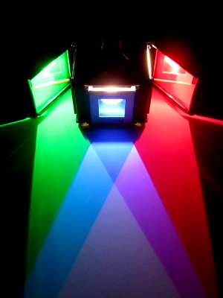
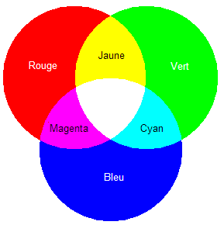
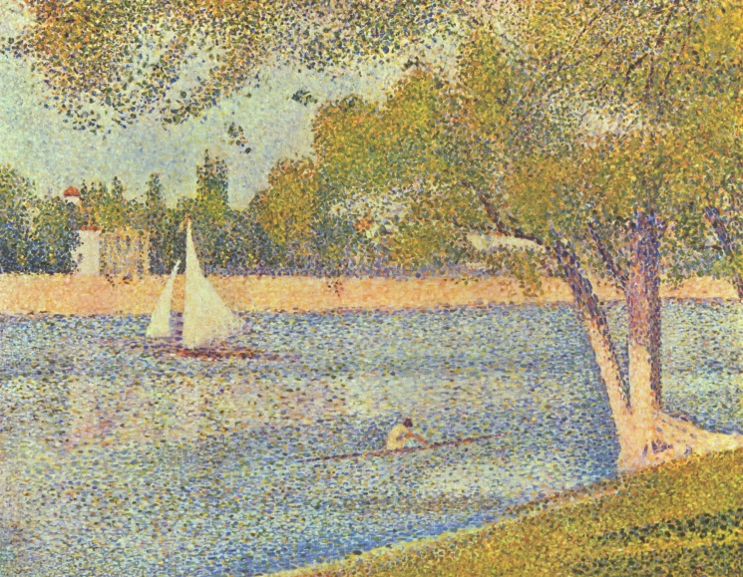
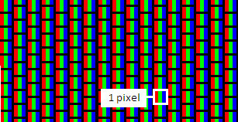
Synthèse Additive (4ème)
Notes:
ART: Peinture pointillisme
Programme:
Des lumières de couleurs bleue, rouge et verte
permettent de reconstituer des lumières
colorées et la lumière blanche par synthèse
additive.

Slide 7
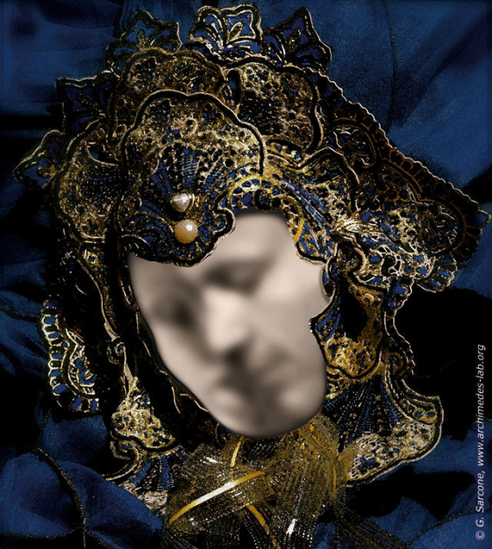
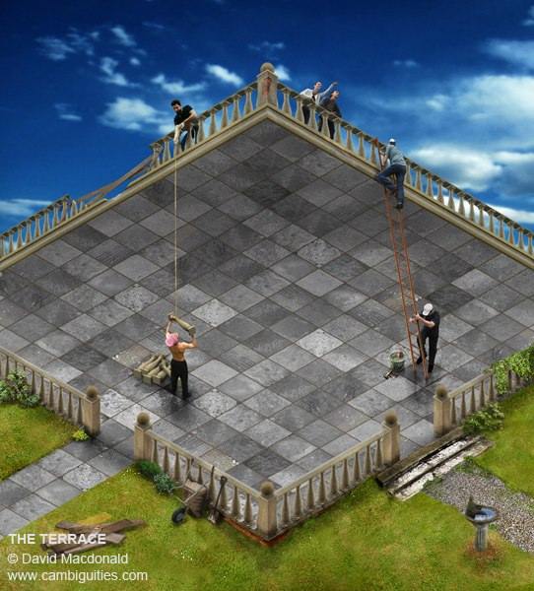
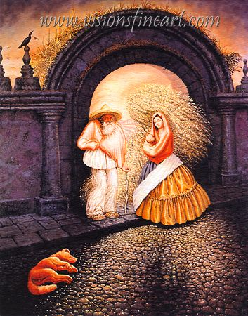
Vision: image sur la rétine interprétée par le cerveau (4ème)
Une illusion d'optique est une illusion qui trompe le système visuel humain (depuis l‘œil jusqu'au cerveau) et aboutit à une perception déformée de la réalité. Les illusions d'optiques peuvent survenir naturellement ou être créées par des astuces visuelles spécifiques.
Notes:
Programme:
La vision résulte de la formation d’une image sur la rétine, interprétée par le cerveau.

Slide 8
PROGRAMME DE LYCEE

Slide 9
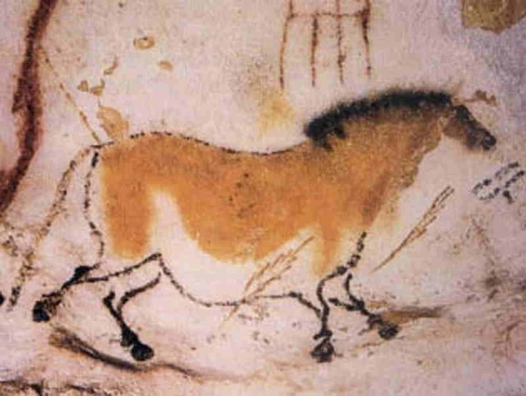
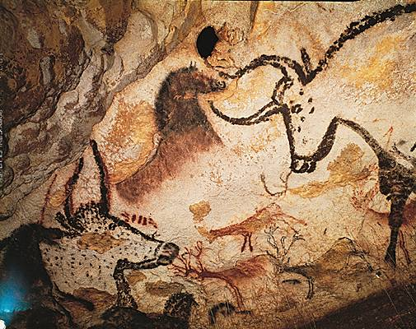
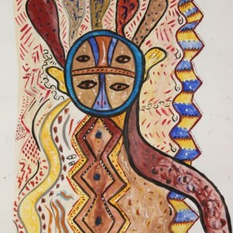
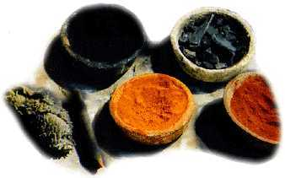
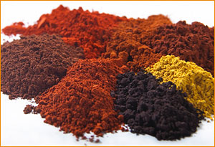
Pigments (1ère S et 1ère L et ES)
Notes:
Programmes:
1L et ES:
Couleurs et arts
Colorants et pigments.
Approche historique.
Influence d’un ou plusieurs paramètres sur la couleur de certaines espèces chimiques.
1S:
Colorants, pigments ; extraction et synthèse.

Slide 10
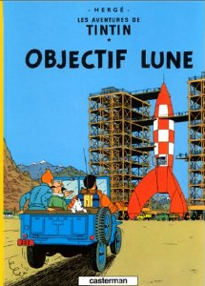
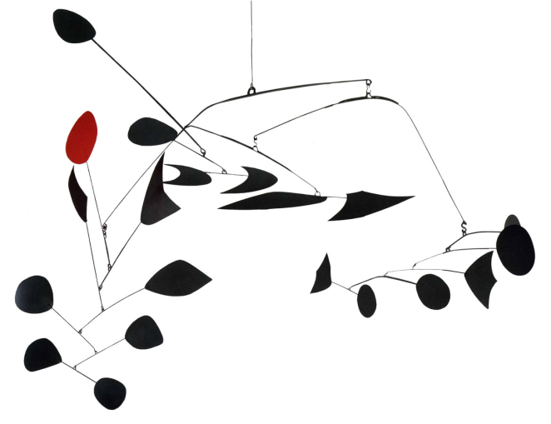
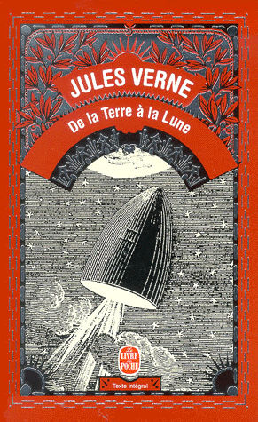
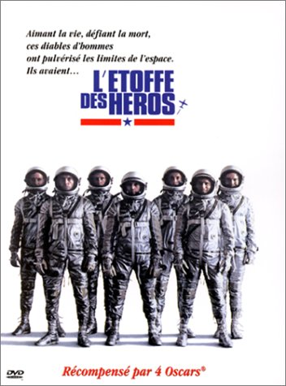
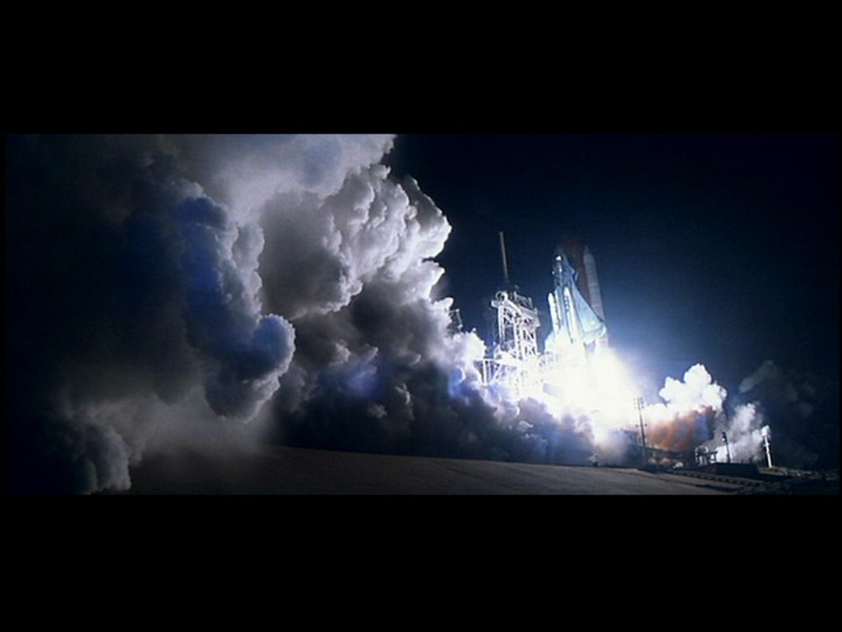
Temps, cinématique et dynamique newtoniennes (TS)
Mobile d’Alexander CALDER
Extrait du film Armageddon
Notes:
ART : BD, Sculpture (mobiles), Œuvres littéraires, Films
Programme:
Temps, cinématique et dynamique newtoniennes
Description du mouvement d’un point au cours du temps : vecteurs position, vitesse et accélération.
Référentiel galiléen.
Lois de Conservation de la quantité de mouvement d’un système isolé.

Slide 11
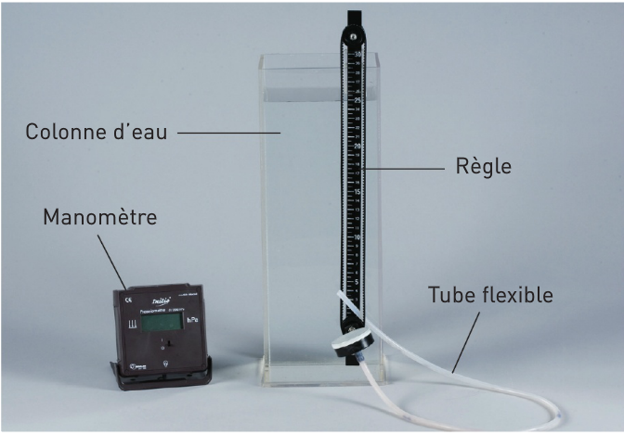
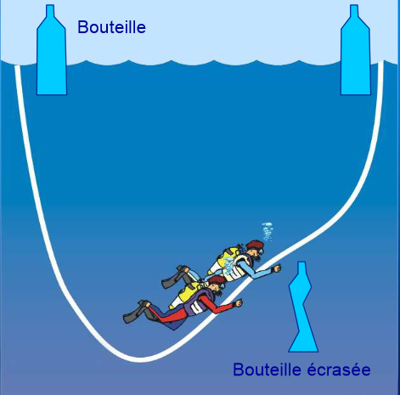
Pression (2nde , T^{ale} ST2S)
Le Nautilus descendit plus bas encore, malgré les puissantes pressions qu'il subissait. Je sentais les tôles trembler sous la jointure de leurs boulons ; ses barreaux s'arquaient ; ses cloisons gémissaient ; les vitres du salon semblaient se gondoler sous la pression des eaux. Et ce solide appareil eût cédé sans doute, si, ainsi que l'avait dit son capitaine, il n'eut été capable de résister comme un bloc plein.
Jules Verne « 20000 lieues sous les mers »
Notes:
Remarques:
- 1 lieue selon l’époque et le lieu où l’on se trouve mesure entre 3,3 et 5,6 km: 20 000 lieues sous les mers impossible!!
L‘immersion maximale d'un sous-marin militaire est de quelques centaines de mètres. D'une centaine de mètres pendant la Seconde Guerre mondiale, elle est passée à environ 300/400 mètres pour la plupart des sous-marins actuels. Elle atteint plusieurs milliers de mètres pour les sous-marins de recherche océanographique.
Programme:
Pression dans un liquide au repos, influence de la profondeur.

Slide 12
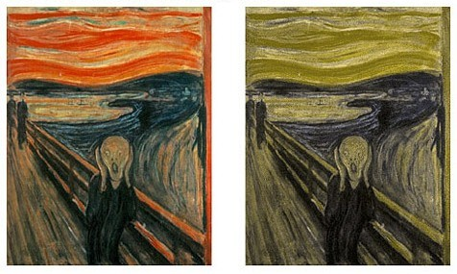
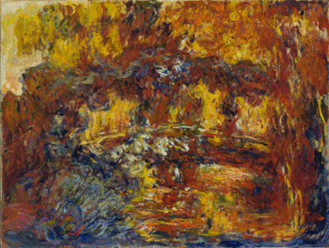
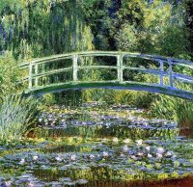
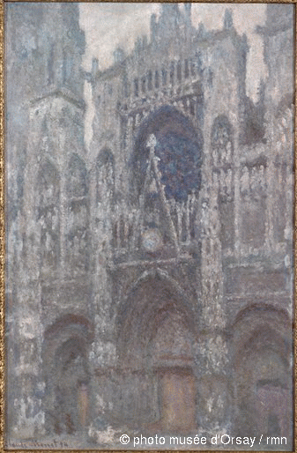
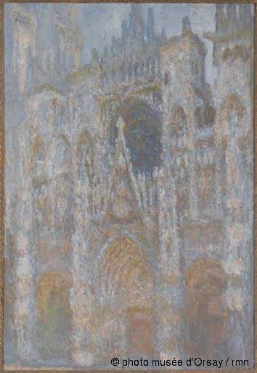
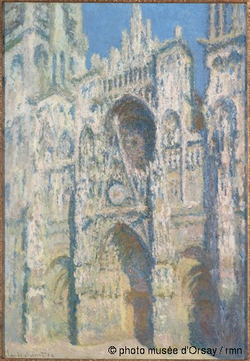
Perception des couleurs (1ère S et 1ère L et ES)
Notes:
Remarques:
Le Cri d’Edward Munch (vision normale et vision daltonienne)
Monet: Peinture de son jardin à Giverny en 1899 et 1918 avant et après la cataracte
MONET Le portail de la cathédrale de Rouen (Temps gris, Soleil Matinal, Plein soleil)
Programmes:
1S:
Vision des couleurs et trichromie. Daltonisme

Slide 13
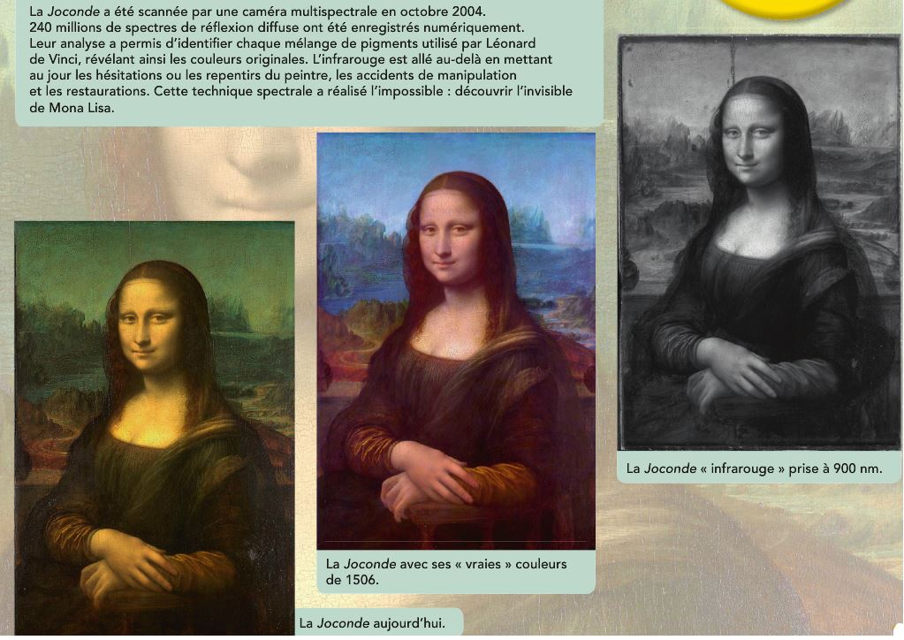
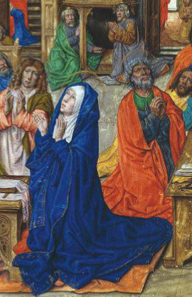
SPECTRE IR(T^{ale} S)
Cette œuvre ne peut pas être attribuée à un peintre du XVIème siècle car son analyse met en évidence la présence de « bleu de Prusse » découvert en 1704.
Notes:
Programme:
Spectres IR
Identification de liaisons à l’aide du nombre d’onde correspondant ; détermination de groupes caractéristiques.

Slide 14
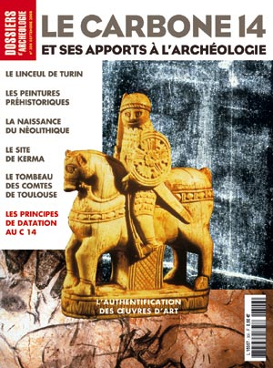
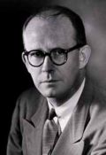
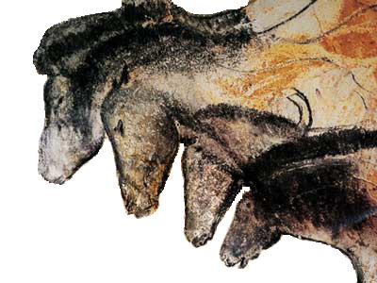
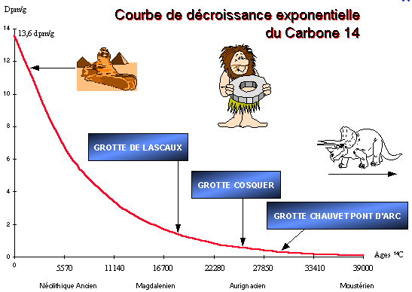
RADIOACTIVITE (T^{ale} STI2D, STL et ST2S)
Durant l'année 1960, Willard Frank Libby reçoit le prix Nobel de chimie pour son système de datation par le carbone 14.
…le carbone 14 contenu dans les pigments charbonneux des peintures placent l'art pictural de la grotte Chauvet à quelque
31 000 ans.
La Recherche 05/2011
Notes:
Programme:
Exploiter une courbe de décroissance radioactive et le temps de demi-vie d'une espèce radioactive.

Slide 15
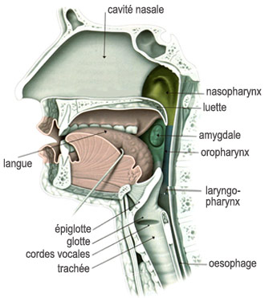
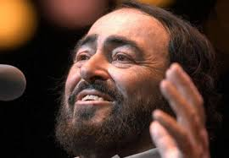
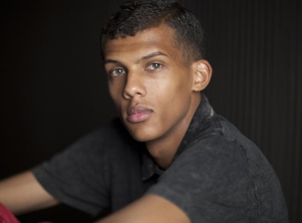
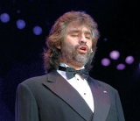
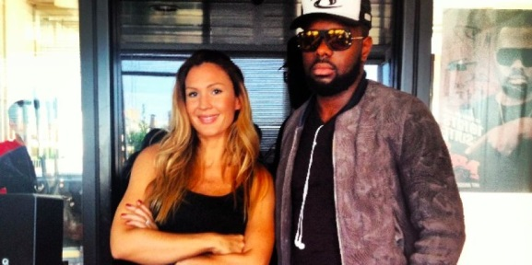
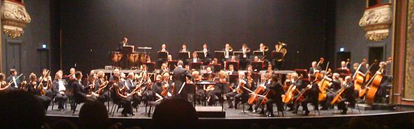
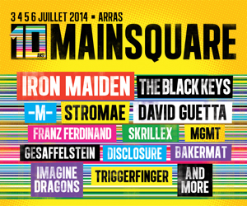
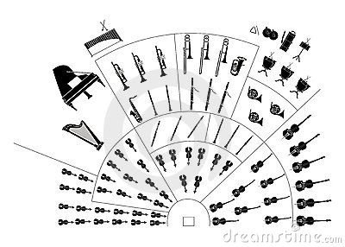

SON ET ONDES SONORES (Tales S Spécifique et Spécialité)
L'appareil vocal humain peut être comparé à la fois à un instrument de musique à vent et à corde. Il comprend une source de vent, les poumons; une structure qui vibre, les cordes vocales dans le larynx; et une série de caisses de résonance que forme le pharynx, la bouche et les fosses nasales.
Notes:
Luciano Pavarotti
Andrea Bocelli
Stromae
Vitaa et Maitre Gims
TS: Période fréquence longueur d’onde, Analyse spectrale, hauteur, timbre, effet Doppler
TS Spe: Instruments de musique:
Instruments à cordes, à vent et à percussion.
Instruments électroniques.
Acoustique musicale ; gammes ; harmonies.
Traitement du son.
Émetteurs et récepteurs sonores
Voix ; acoustique physiologique.
Microphone ; enceintes acoustiques ; casque audio.
Reconnaissance vocale.
Son et architecture
Auditorium ; salle sourde.
Isolation phonique ; acoustique active ; réverbération.

Slide 16



SON ET ARCHITECTURE (T^{aleS} Spécialité)
Les nombreux chemins acoustiques entre le chanteur et son public sont à l’origine de phénomènes tels que la réverbération ou l’écho,

Slide 17

Science et œuvres d’art (MÉTHODES ET PRATIQUES SCIENTIFIQUES)

Slide 18
Mode de vie: Les ARTS (SCIENCES ET LABORATOIRE)
Musique, acoustique.
Peintures, pigments.
Vieillissement des œuvres d’art, restauration, conservation.
Cinéma, photographie.
Techniques d'impression.

